Slide 1
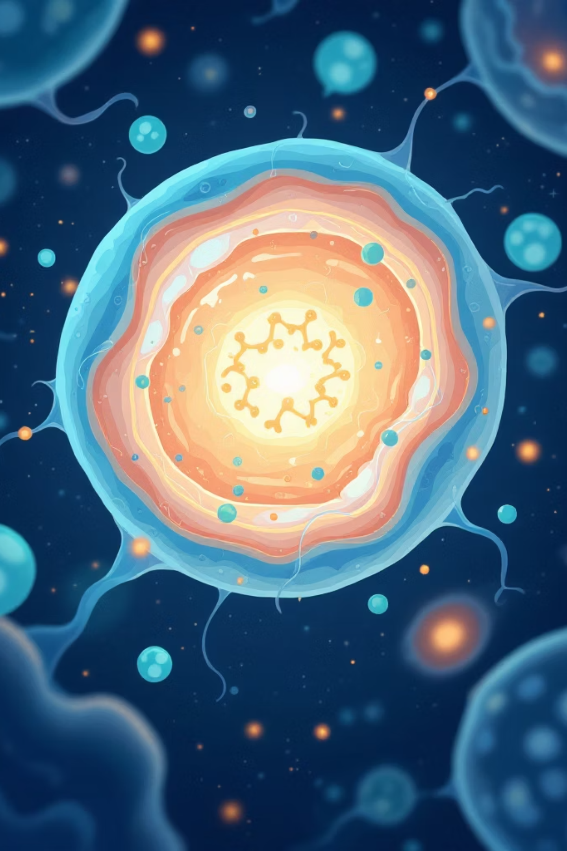
Respiración Celular: La Fábrica de Energía de la Vida

Slide 2
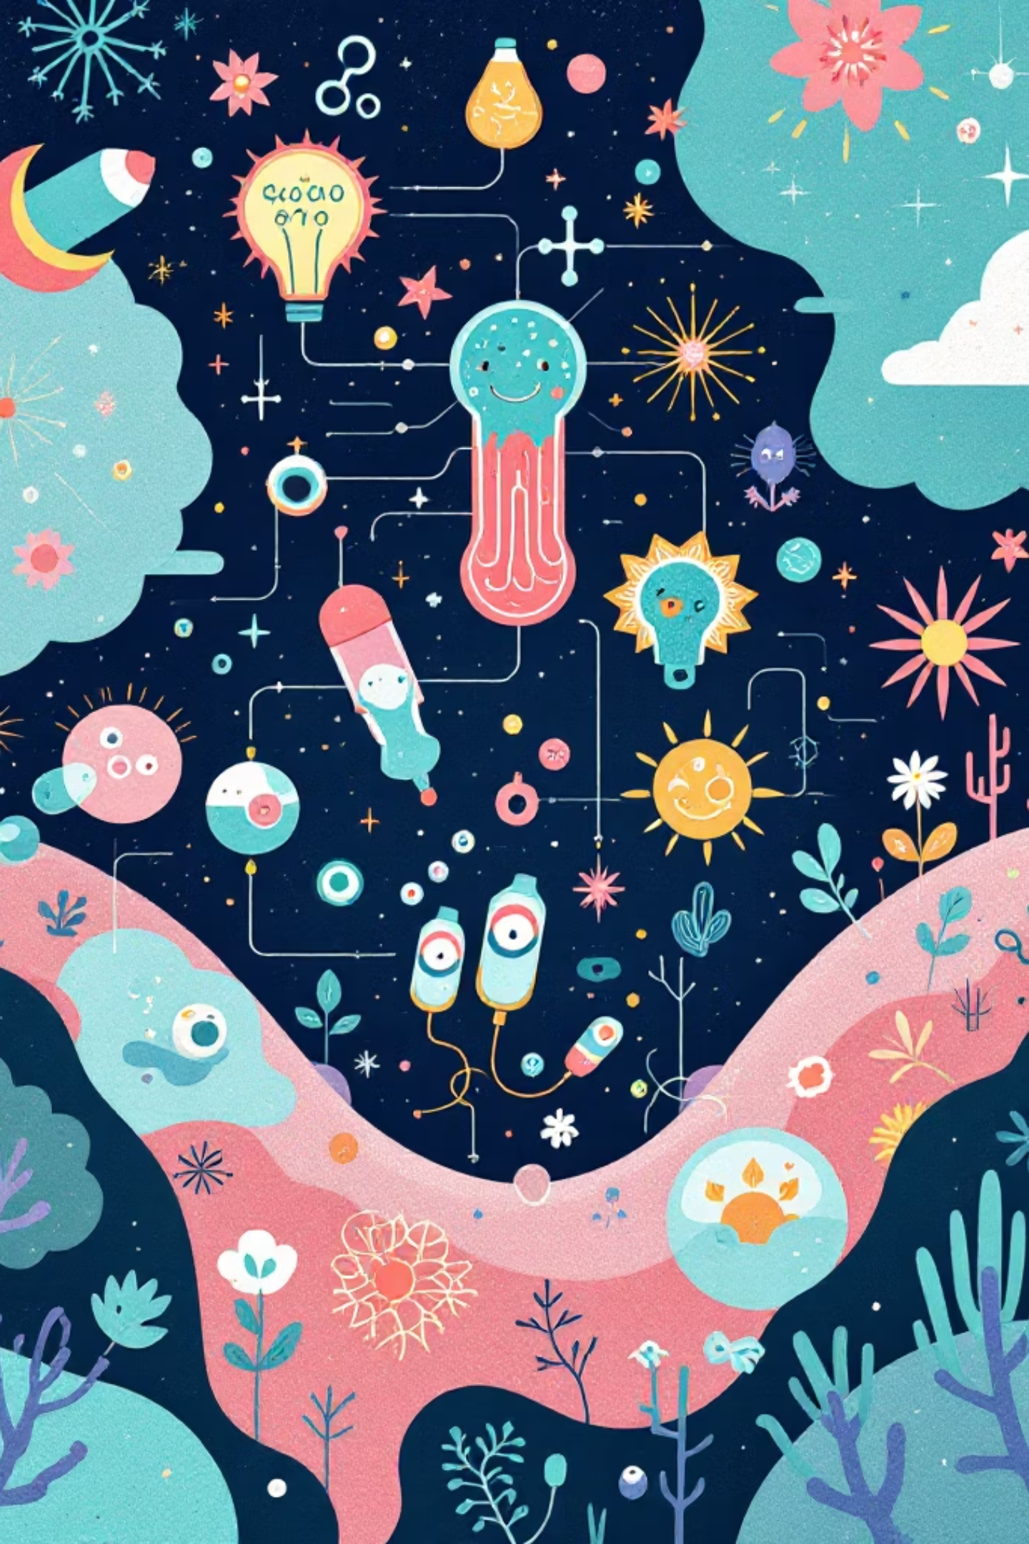

¿Qué es la Respiración Celular?
Proceso Fundamental
La Moneda Energética
Las células obtienen energía de los alimentos transformando energía química en ATP
El ATP es la molécula universal que almacena y transporta energía celular
Universal
Ocurre en todas las células, desde bacterias hasta organismos complejos

Slide 3
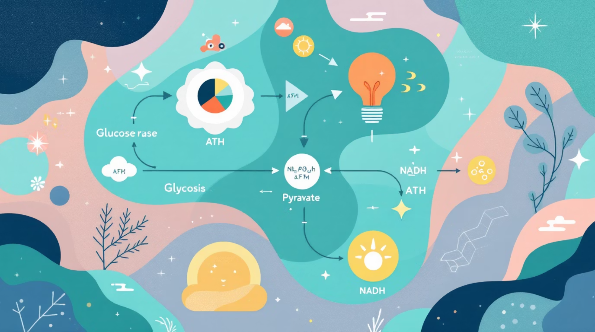
La Glucólisis: El Primer Paso Crucial
01
Localización
Ocurre en el citoplasma celular
02
División Molecular
Glucosa (6C) se rompe en dos piruvato (3C)
03
Producción Inicial
Genera ATP y NADH (transportador de electrones)

Slide 4




El Ciclo de Krebs: El Motor Energético
Reacciones Cíclicas
Ubicación
El piruvato entra en una serie de reacciones continuas
Matriz mitocondrial en eucariotas
Generación Energética
Desecho CO2
Libera dióxido de carbono como producto de desecho
Produce ATP, NADH y FADH2 para la siguiente etapa

Slide 5

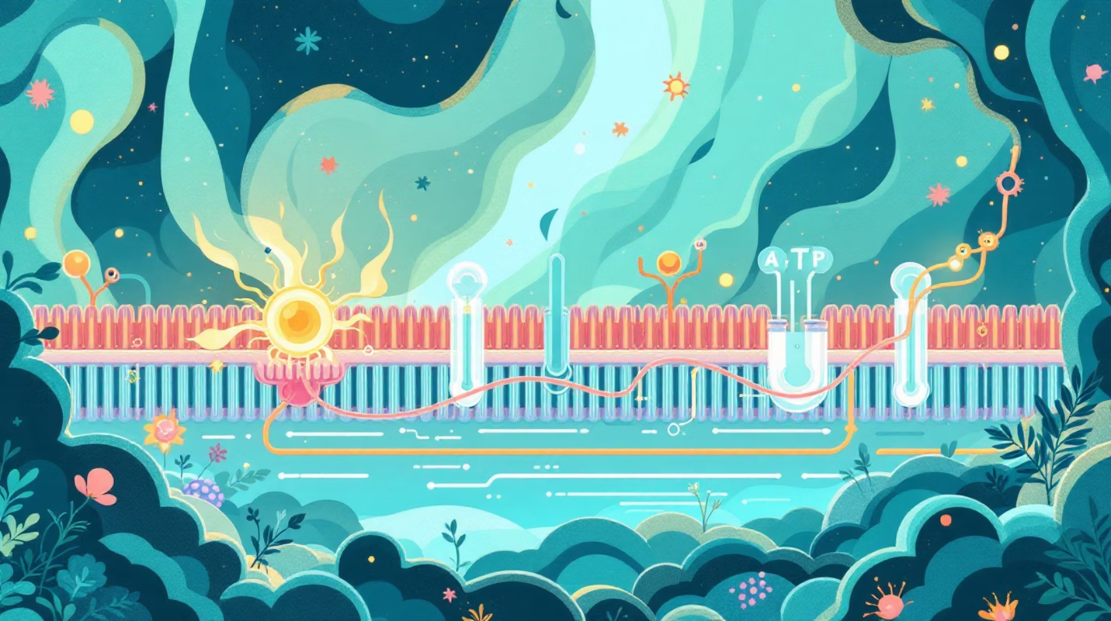



La Cadena de Transporte de Electrones: La Gran Generadora de ATP
Membrana Interna
Los electrones viajan a través de proteínas en la membrana
Bombeo de Protones
Se liberan protones (H+) al espacio intermembrana
Síntesis de ATP
El flujo de protones genera ATP a través de ATP sintasa
Aceptor Final
El oxígeno forma agua (H2O) como producto final

Slide 6
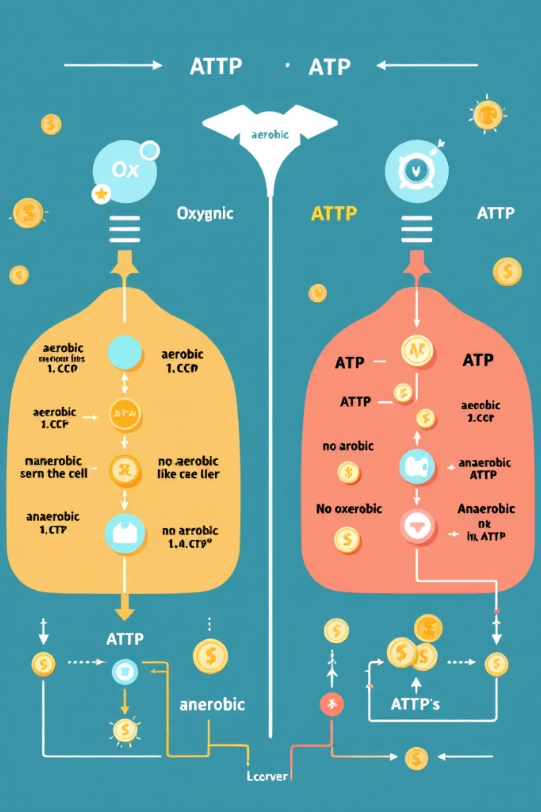
Respiración Aeróbica vs. Anaeróbica
Respiración Aeróbica
Requiere oxígeno
Proceso más eficiente
~30-32 moléculas de ATP
Incluye: glucólisis, Krebs y cadena de transporte
Respiración Anaeróbica
No requiere oxígeno
Menos eficiente
Solo 2 moléculas de ATP
Incluye fermentación

Slide 7
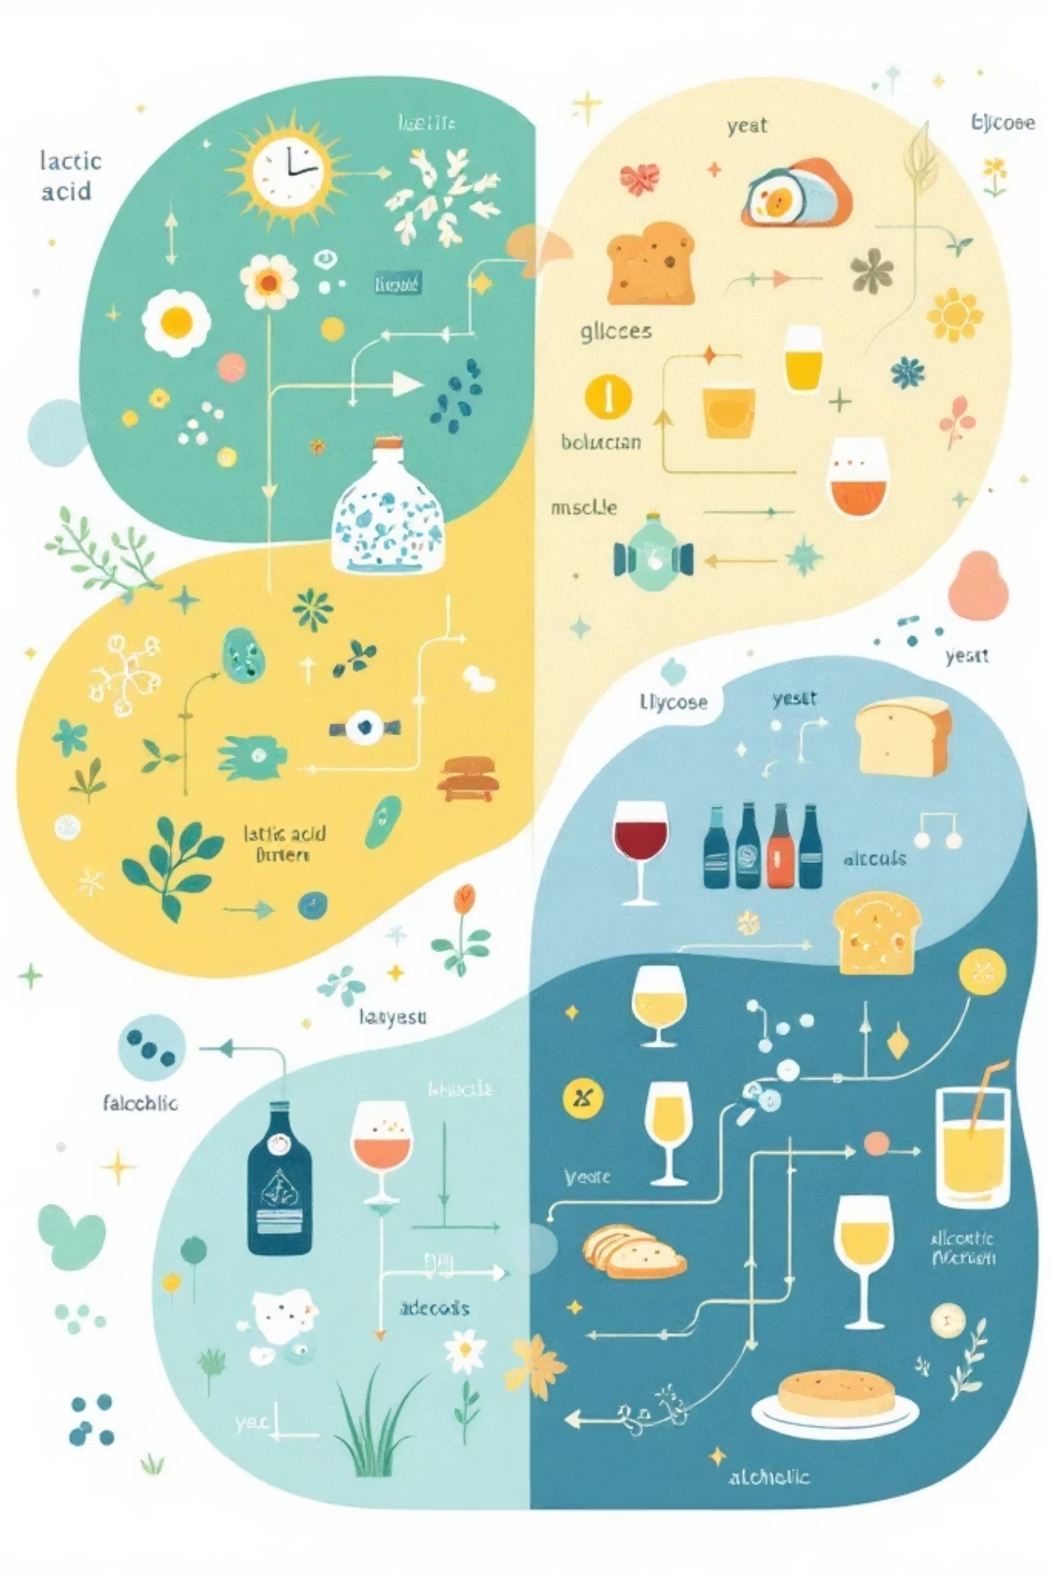
Fermentación: Energía en Ausencia de Oxígeno
Ocurre cuando no hay oxígeno disponible. Permite que la glucólisis continúe regenerando NAD+
Fermentación Láctica
En músculos durante ejercicio intenso y algunas bacterias
Convierte piruvato en ácido láctico
Fermentación Alcohólica
En levaduras y algunas plantas
Convierte piruvato en etanol y CO2

Slide 8
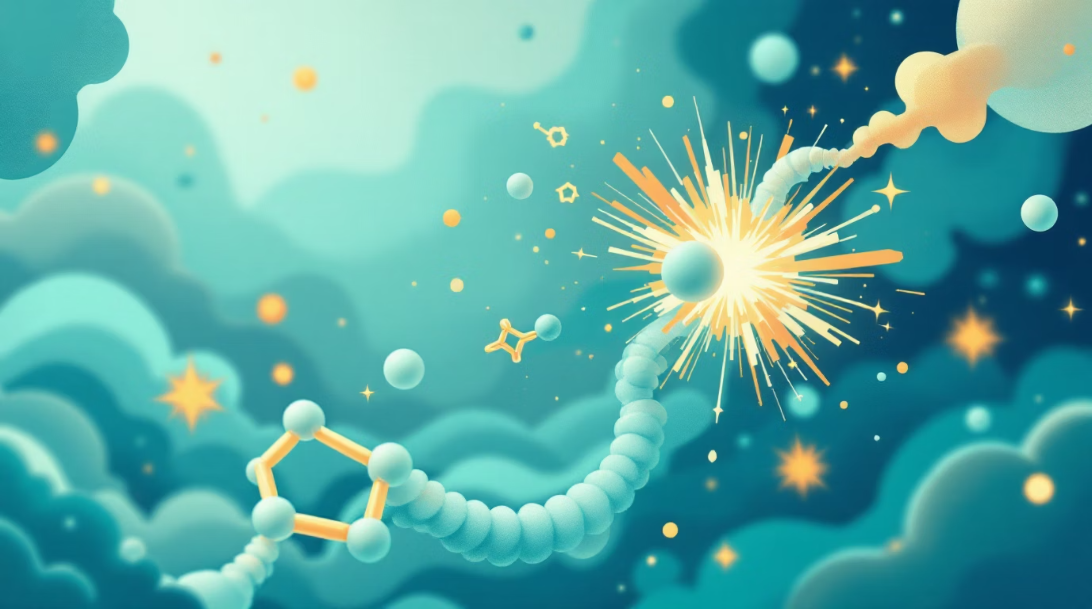
El Papel Vital del ATP
Adenosín Trifosfato
La molécula que almacena y transporta energía en la célula
Enlaces de Fosfato
Cada enlace libera energía cuando se rompe
Funciones Celulares
Contracción muscular, síntesis molecular, transporte activo

Slide 9



La Respiración Celular en Acción
Ejercicio
Digestión
Plantas
Los músculos necesitan más ATP, aumentando la tasa de respiración celular
Los nutrientes de los alimentos se descomponen para alimentar la respiración
Realizan respiración celular para obtener energía de los azúcares producidos

Slide 10
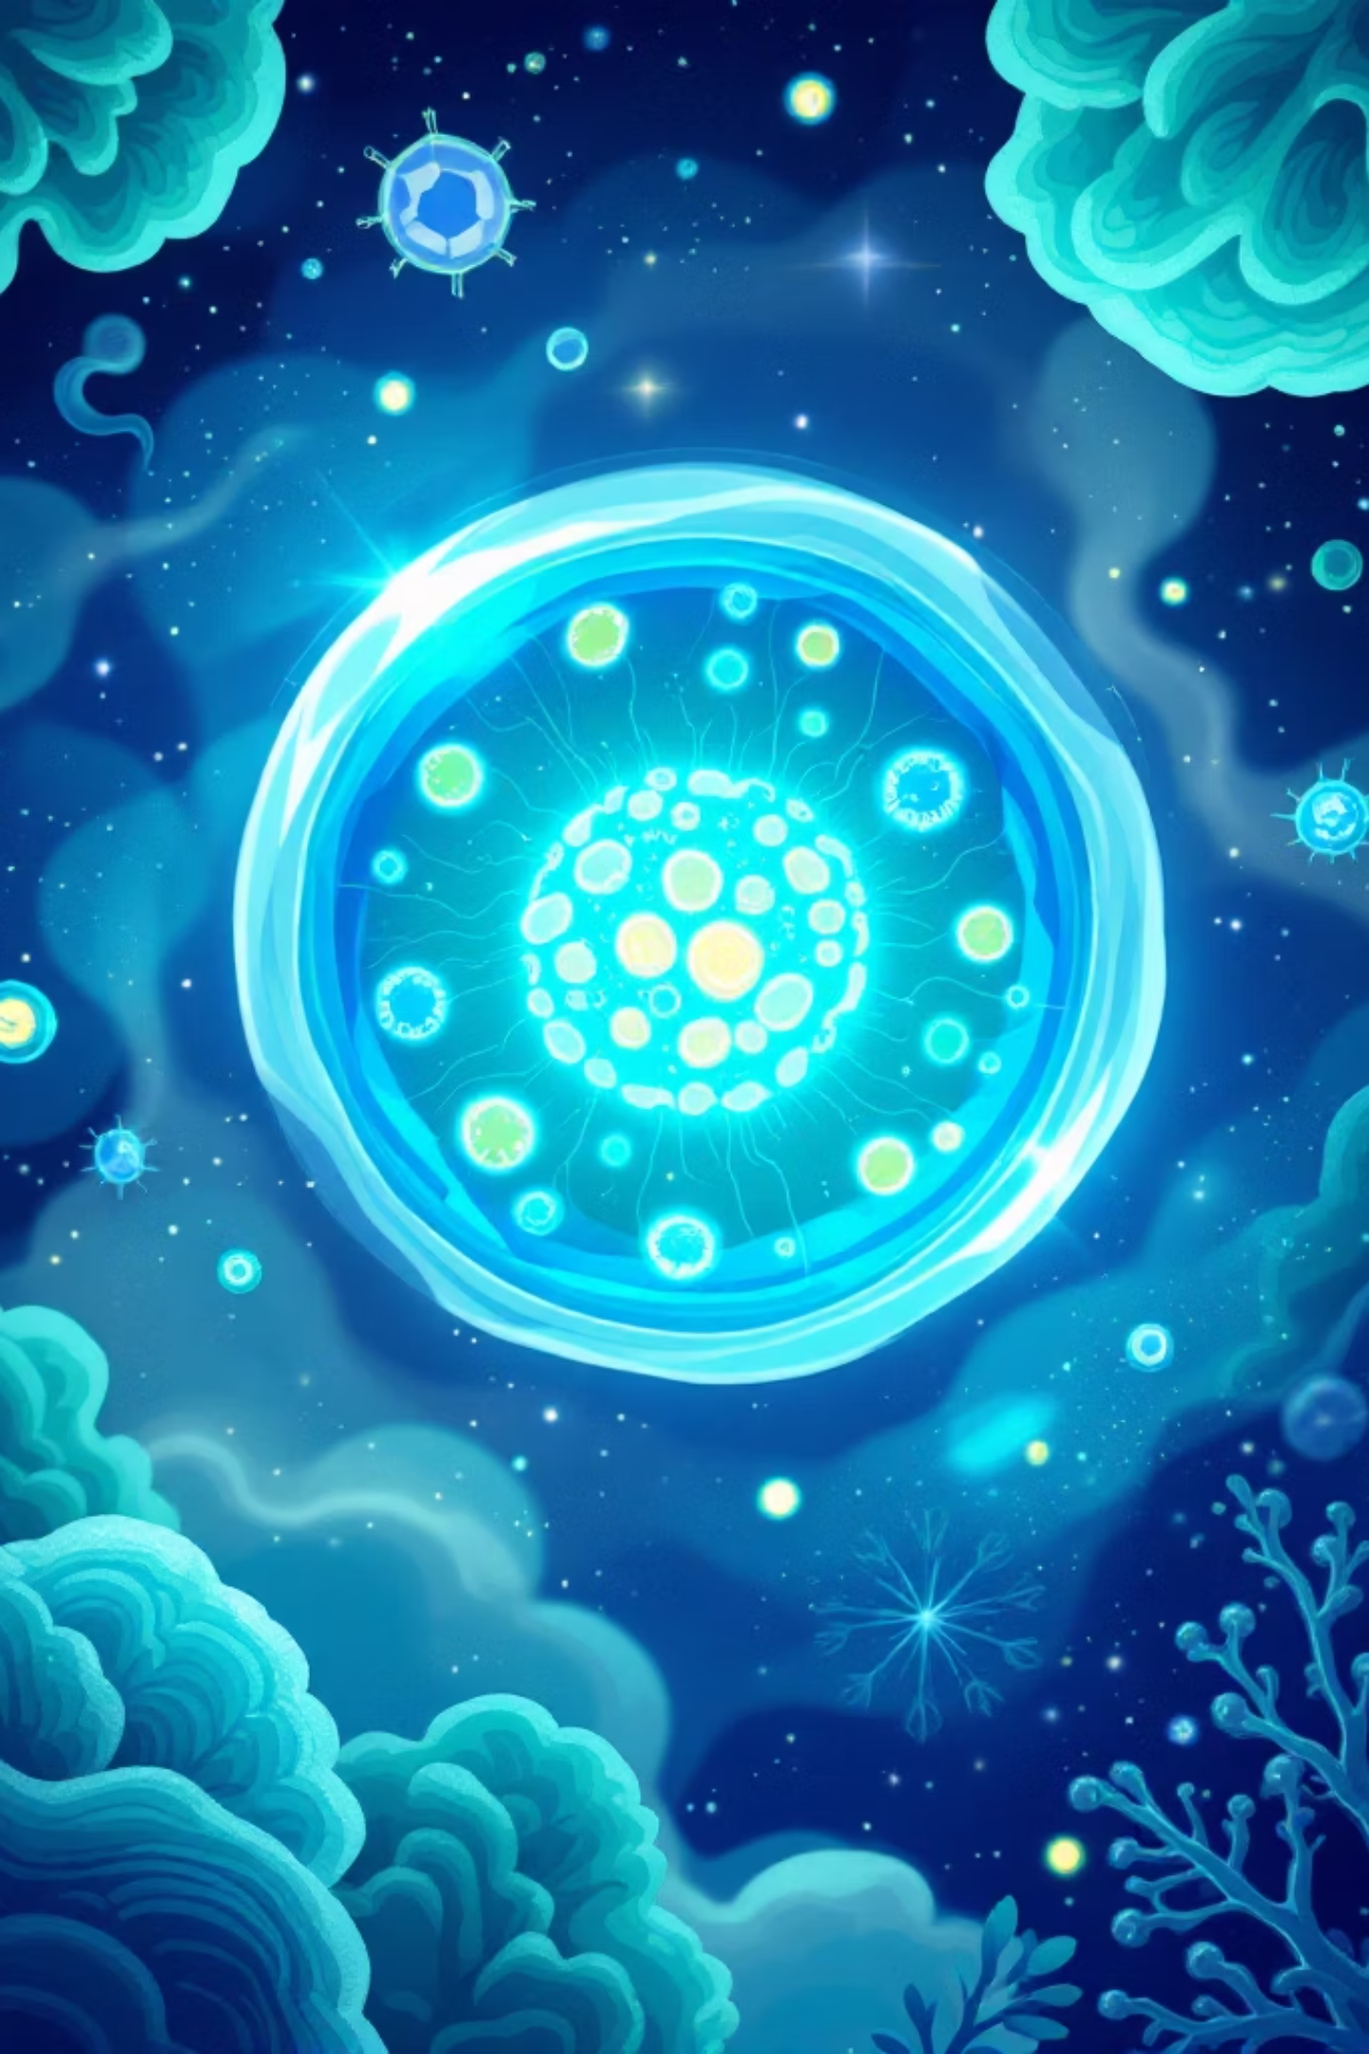
Conclusión: La Energía que Mueve la Vida
Proceso Elegante
Base Energética
Un proceso complejo pero eficientemente organizado
La fuente de energía para la mayoría de los seres vivos en la Tierra
Maquinaria Celular
Comprenderla nos ayuda a apreciar la vida a nivel celular

